Slide 1
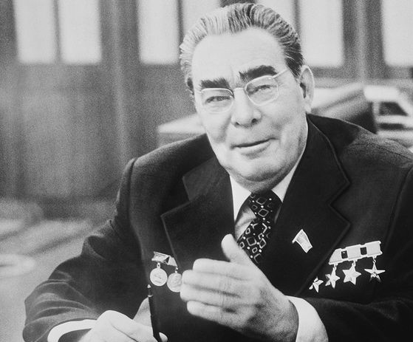
Политическое развитие
в 1960-х – середине 1980-х годов

Slide 2
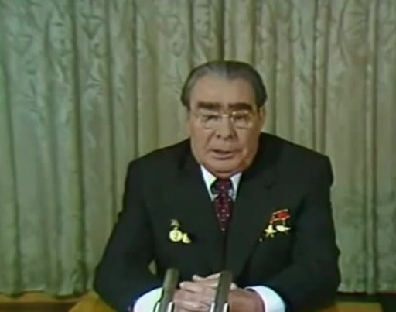
Л. И. Брежнев
Первое предновогоднее телевизионное обращение к советскому народу от имени руководства СССР впервые сделал Генеральный секретарь ЦК КПСС
Леонид Ильич Брежнев 31 декабря 1970 года.

Slide 4
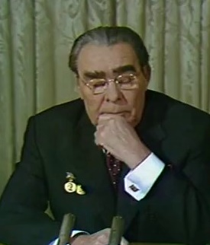
Первое новогоднее обращение советские зрители увидели
за несколько часов до боя курантов.
В 1974 году Брежнев появился
на экранах в более привычное
для нас время, за пять минут
до наступления Нового года.

Slide 5
Вопросы занятия
1
Итоги правления Н. С. Хрущёва.
2
Смена Брежневым политического курса.
3
Концепция «развитого социализма».
4
Конституция 1977 года.

Slide 6
Итоги правления Хрущёва
Превзошёл все ведущие страны мира по темпам роста ВВП
С начала 1950-х годов СССР стремительно развивался
Было построено более восьми тысяч предприятий
Значительно вырос уровень жизни населения

Slide 7
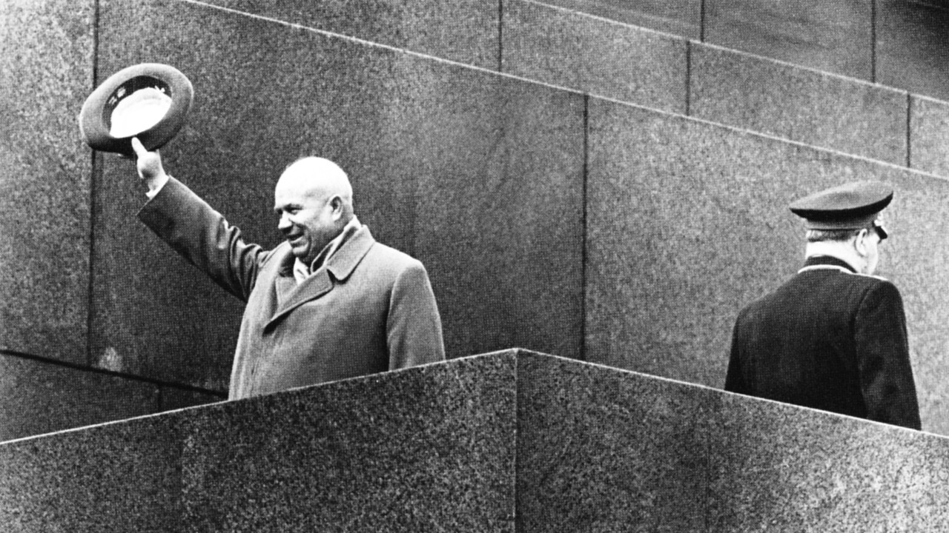
СССР занимал лидирующие позиции
по развитию научно-технического прогресса.

Slide 8
Велось освоение космоса, были созданы предпосылки для реализации социальных программ.

Slide 9
Итоги правления Хрущёва
1
2
3
Послевоенные годы стали временем германского
и японского экономического чуда
В то же время многие показатели указывают
и на советское экономическое чудо
Одним из факторов, который помог достичь таких результатов, стало формирование новой общественной атмосферы

Slide 10
Итоги правления Хрущёва
Отказ властей от использования экономических стимулов к труду
Снижение темпов экономического развития
Сохранение идеологических ограничений
Усталость общества от постоянных перемен

Slide 11
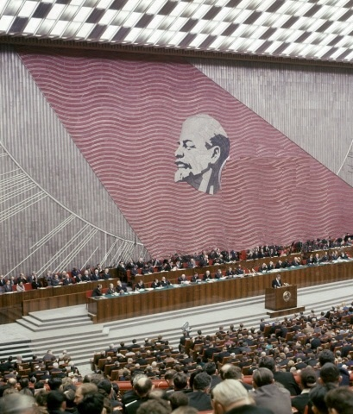
Не получили развития попытки изменить политическую систему.
Перед руководством СССР стояла задача провести новые реформы.

Slide 12
После прихода к власти Леонида Ильича Брежнева одним из политических лозунгов стал «стабильность кадров».

Slide 13
«Стабильность кадров»
Все номенклатурные посты стали пожизненными
В СССР «законсервировали» политический режим
Главным критерием при назначении человека на должность была лояльность чиновника

Slide 14
Управление государством
1
2
3
После упразднения совнархозов вернулись
к отраслевым министерствам, количество которых постоянно росло
В 1936 году в СССР
было 20 министерств
и ведомств,
а к середине 1980-х годов их количество увеличилось до 100
На каждые 6–7 человек приходилось по одному «управляющему»

Slide 15
К 1980-м годам средний возраст работника высшего руководства составлял 70 лет.

Slide 16
Управление государством
1
2
3
Партия осуществляла контроль над всеми сферами жизни общества
XXIII съезд КПСС ликвидировал все новации в партийной жизни, принятые за годы правления Хрущёва
Отменили принцип регулярного обновления партийной номенклатуры

Slide 17
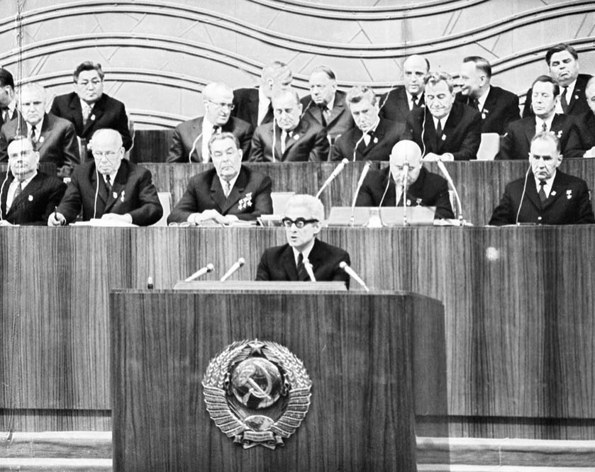
Правление Брежнева
В 1971 году на XXIV съезде КПСС официально закрепили право контроля над деятельностью администрации научно-исследовательских институтов, учреждений культуры
и здравоохранения.

Slide 18
Управление государством
Партия стала «ядром политической системы»
Конституция 1977 года закрепляла руководящую роль КПСС
Партийный аппарат стал главной политической силой

Slide 19
Узкий круг людей, руководивший страной, признавал неверной любую точку зрения, которая не совпадала с генеральной линией партии.

Slide 22
В конце
1960-х годов началось возвеличивание личности Леонида Ильича Брежнева.

Slide 23
Управление государством
1
2
3
Представители государственного аппарата пользовались системой льгот и привилегий
Деятельность
чиновников практически
не контролировалась
Многие из чиновников были заняты в «теневой экономике»

Slide 24
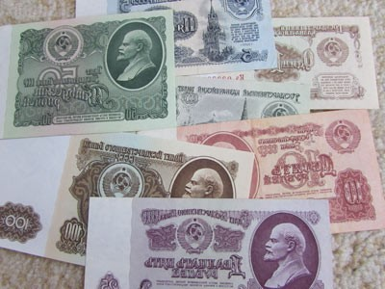
«Теневая
экономика» —
экономическая деятельность,
находящаяся вне государственного контроля и скрываемая от общества.

Slide 25
Получив главные позиции в государстве, партийный аппарат отказался от критики культа личности Сталина.

Slide 26
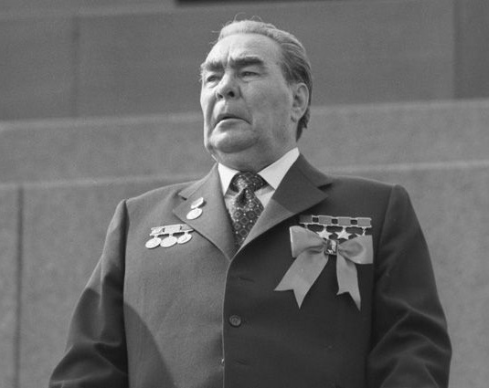
Л. И. Брежнев
В своей речи, посвящённой двадцатилетию Победы в Великой Отечественной войне, Брежнев дал высокую оценку вкладу Сталина в дело Победы.

Slide 27
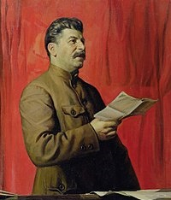
В произведениях искусства Сталина изображали мудрым и скромным, заботящимся о благе народа.
В партийных документах перестали говорить о развенчании культа личности.

Slide 28
При Брежневе активно финансировались оборонные программы.

Slide 29
Шахтная пусковая установка

Slide 30
Зенитная ракета ЗРК С-75

Slide 31
Тяжёлый авианесущий крейсер «Киев»

Slide 32
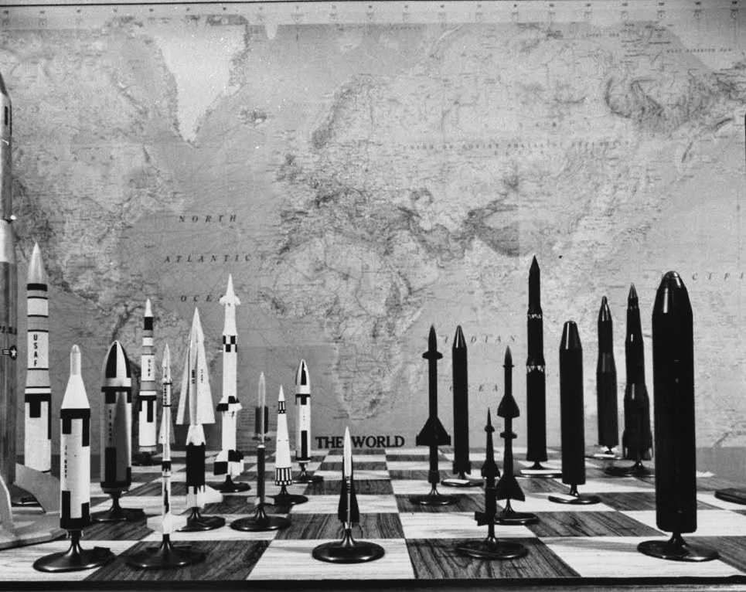
Вооружение
В период правления Брежнева СССР достиг ракетно-ядерного паритета с США.

Slide 33
РСД-10 «Пионер»
С 1976 года в Восточной Европе стали устанавливать ядерные ракеты средней дальности.

Slide 34
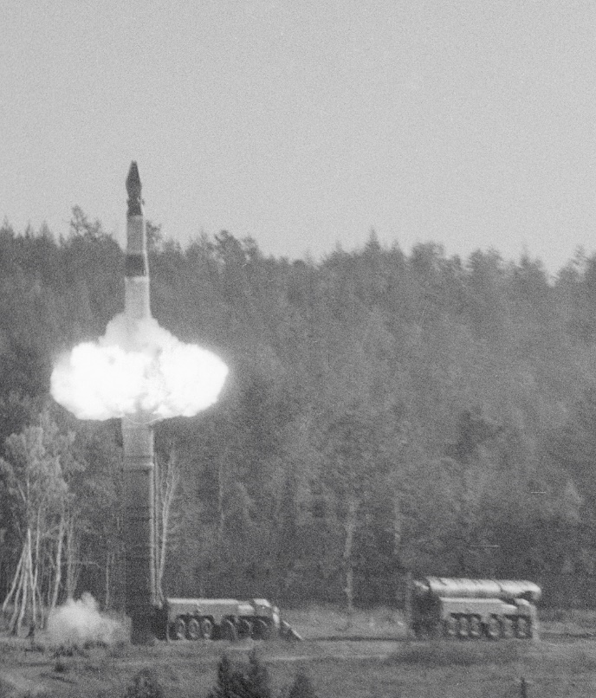
Наращивание военного потенциала имело негативные последствия.
Производство военной техники
и разработка новых моделей вооружения тормозили повышение уровня жизни населения СССР.

Slide 35
Идеология
Важной задачей являлось укрепление органов государственной безопасности
Власти были обеспокоены ростом диссидентского движения
Происходил отход
от демократических нововведений Хрущёва
В 1964 году начались идеологические преобразования

Slide 36
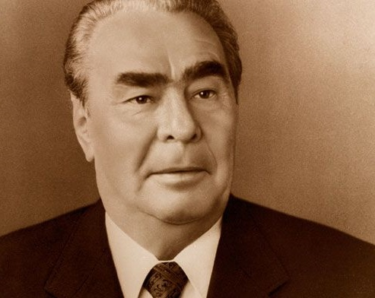
Политика Брежнева
Появились концепция «развитого социализма» и теория непрерывного обострения идеологической борьбы капиталистической
и социалистической систем по мере продвижения к коммунизму.

Slide 37
Брежнев в своей речи, посвящённой пятидесятилетию Октябрьской революции, озвучил вывод
о построении социалистического общества.

Slide 38
Политика Брежнева
Относительная однородность советского общества
Концепция «развитого социализма»
Окончательное решение национального вопроса
Отсутствие противоречий внутри общества

Slide 39
Концепция «развитого социализма»
1
2
3
Предполагалось,
что устранены основные конфликты и дальнейшее развитие общества будет благоприятным
Руководство партии воспринимало действительность
с позитивной стороны
и насаждало этот взгляд окружающим
Никто не должен
был усомниться
в правильности выбранного курса

Slide 40
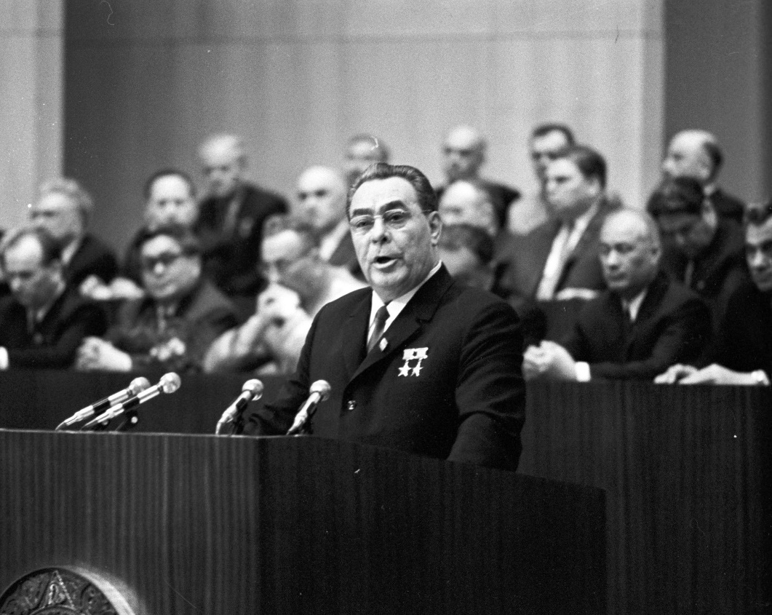
Политика Брежнева
Из-за невнимания партии к реально существующим проблемам в обществе концепцию «развитого социализма» называли «идеологией застоя».

Slide 41
Теория обострения идеологической борьбы
1
2
3
Теория объясняла преследование инакомыслящих как борьбу с подрывным влиянием Запада
Основывалась
на сталинском положении о классовой борьбе на пути продвижения к социализму
Так Сталин
аргументировал массовые репрессии 1930-х годов

Slide 42
Жизнь простых людей отличалась
от идеальной картины, описанной
в концепции «развитого социализма».

Slide 43
Пришедший к власти в 1982 году Ю. В. Андропов признал необходимость совершенствования «развитого социализма».

Slide 44
Конституция СССР
Оценивался исторический путь, пройденный за 60 лет после революции 1917 года
7 октября 1977 года была принята новая Конституция СССР
Говорилось о построении развитого социалистического общества
Утверждалось, что удалось покончить с эксплуатацией человека человеком и национальной враждой

Slide 45
Шестая статья Конституции закрепляла руководящее положение КПСС в советском обществе.
Отмечалась важная роль массовых общественных организаций
в политической системе.

Slide 46
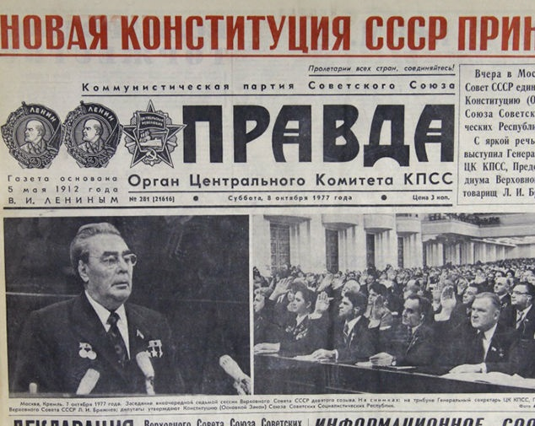
Конституция СССР
В десятой статье говорилось о том,
что основой экономической системы СССР является социалистическая собственность
на средства производства.

Slide 47
Конституция
1977 года допускала сочетание централизованного управления
с хозяйственной самостоятельностью предприятий.

Slide 48
Конституция СССР
Труд
Важное место в новой Конституции занимали социально-экономические права граждан СССР
Отдых
Бесплатное образование
Пенсионное обеспечение
Медицинская помощь

Slide 49
В Конституции 1977 года, как и во всех предыдущих, за союзными республиками было закреплено право свободного выхода из состава СССР.

Slide 50
Политическое развитие
в 1960-х – середине 1980-х годов
1
В первые послевоенные годы произошло советское «экономическое чудо».
Одним из политических лозунгов периода правления Брежнева был «стабильность кадров».
2
3
В конце 1960-х годов началось возвеличивание личности Л. И. Брежнева.

Slide 51
Политическое развитие
в 1960-х – середине 1980-х годов
4
Брежнев финансировал оборонные программы.
5
При Брежневе оформилась идеологическая концепция «развитого социализма».
6
7 октября 1977 года была принята новая Конституция СССР.

